Slide 1
성공적인 SW개발을 위한 프로젝트 수행 절차

Slide 2
주제 선정
최신 트렌드 조사
기존것 + 차별화된 서비스, 기능
기존의 서비스 분석 : 장.단점 -> 요구사항도출
기존 서비스 대비 차별화 포인트들 도출
보안
Kisa(한국인터넷 진흥원)
https://www.kisa.or.kr/public/laws/laws3.jsp
테스트
통합테스트
내구성 테스트
테스트 자동화

Slide 3
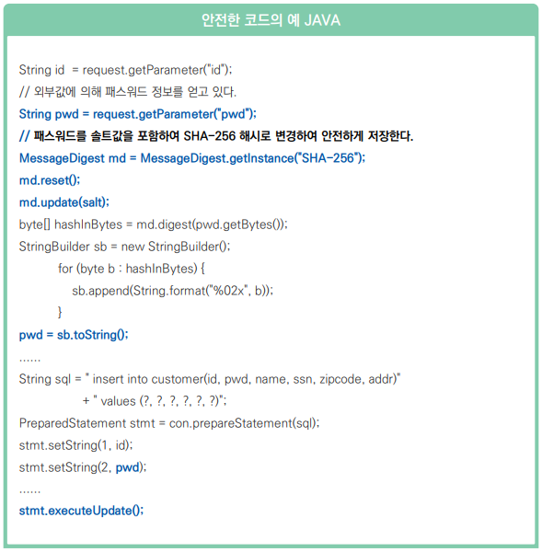
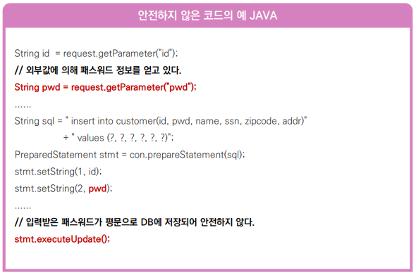
차별화 포인트
보안
한국인터넷진흥원 – 소프트웨어 개발 보안 가이드

Slide 4
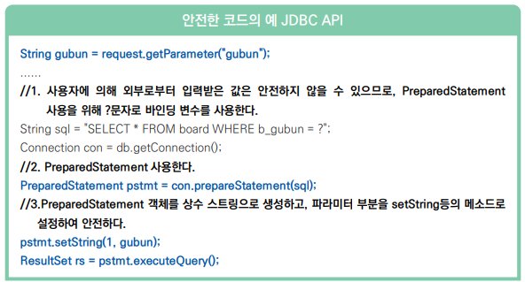
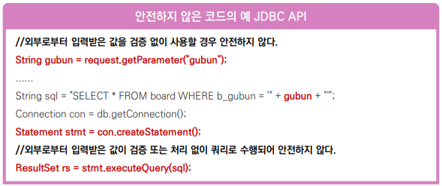
차별화 포인트
한국인터넷진흥원 – 소프트웨어 개발 보안 가이드

Slide 5
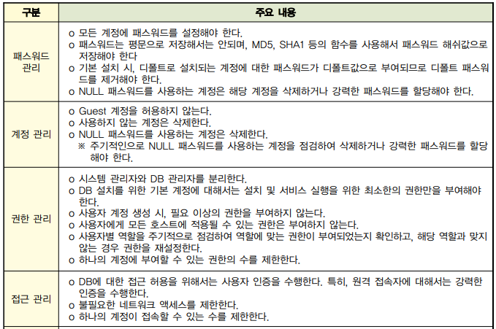
차별화 포인트
한국인터넷진흥원 - 개인정보 db 암호화 관리 안내서

Slide 6
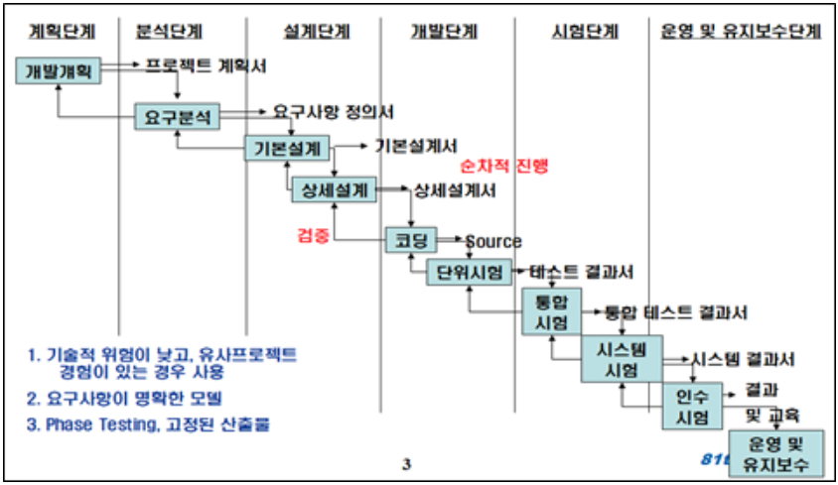
SW 개발 프로세스

Slide 7
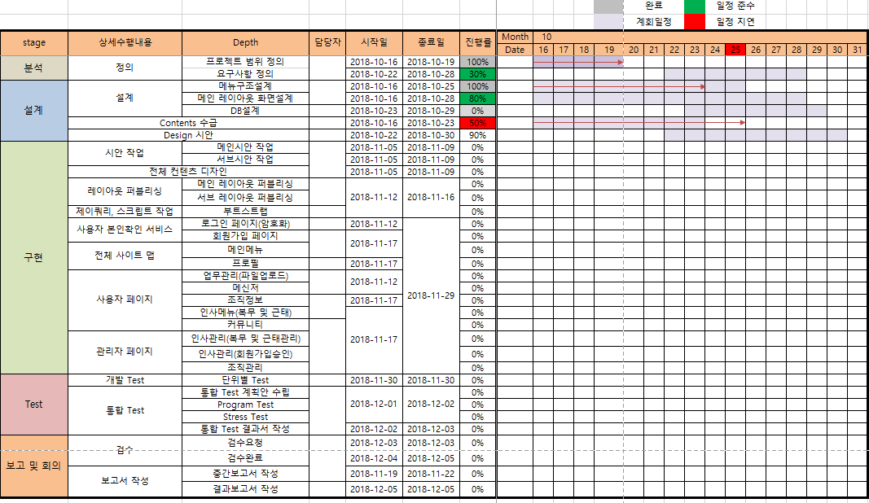
개발 일정
WBS

Slide 8
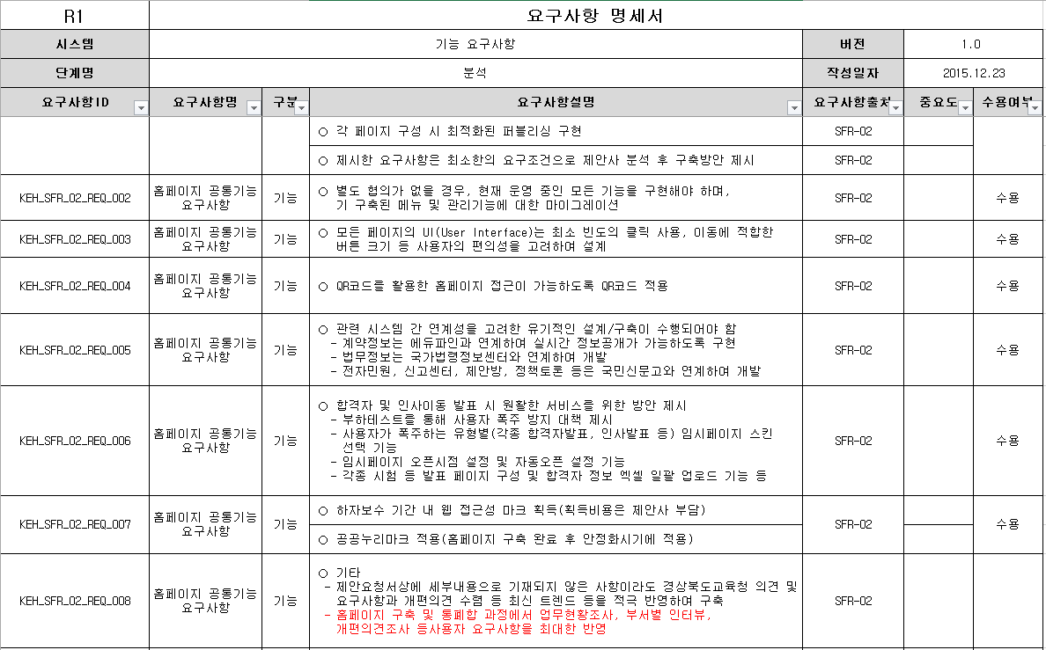
요구분석

Slide 9
설계
아키텍쳐
클래스 설계서
클래스 다이어그램
시퀀스 다이어그램
클래스 설계도
설계 클래스 정의
Request URL 정의
파일명 정의
데이터베이스 상세 설계서
사용자 인터페이스 설계서
IA(Informataion Architecture)
화면설계서

Slide 10
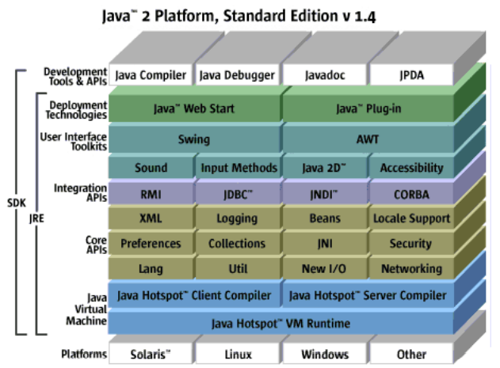
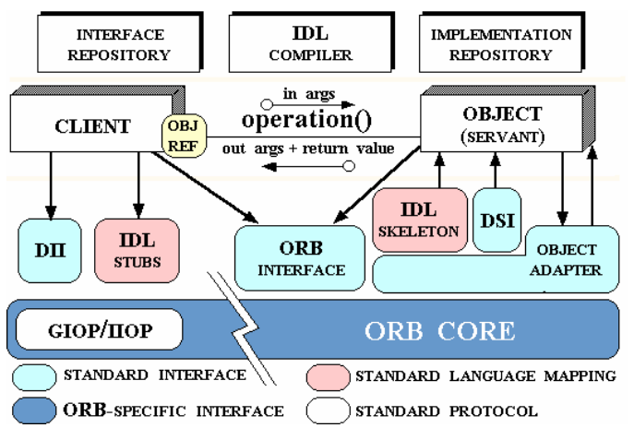
설계
아키텍쳐

Slide 11
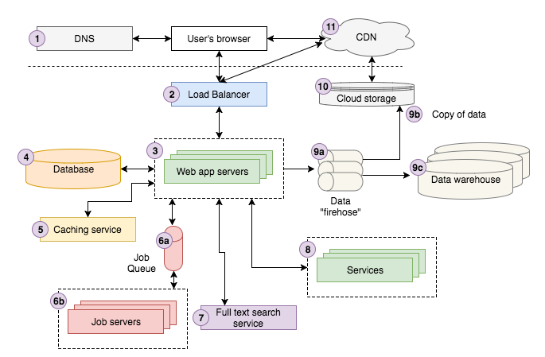
설계

Slide 12
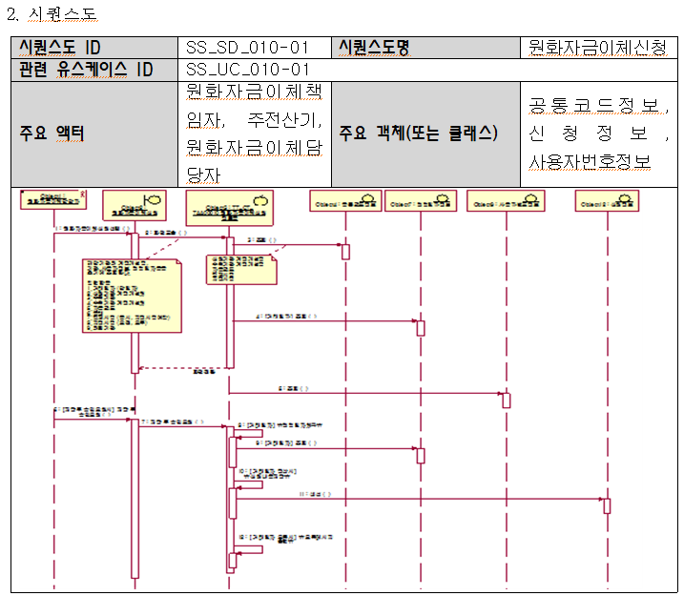
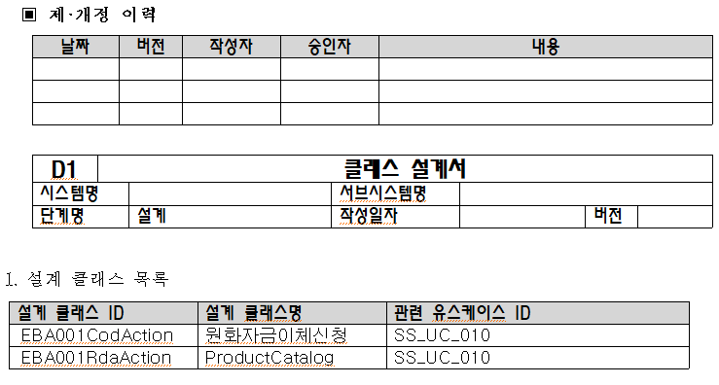
설계
클래스 설계서
starUML

Slide 13
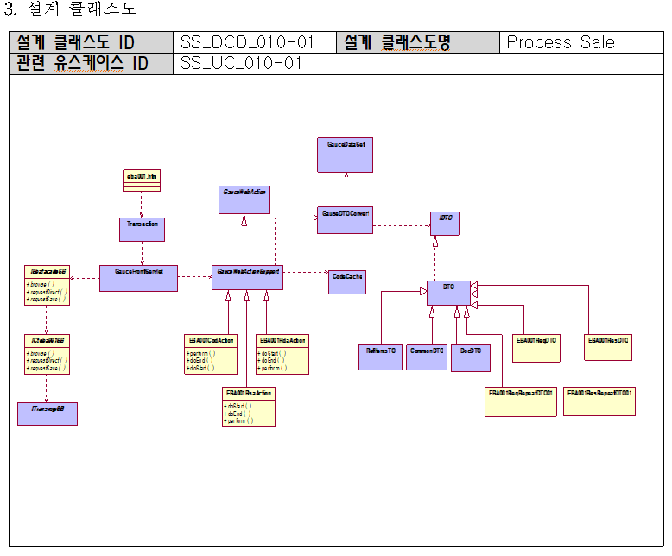
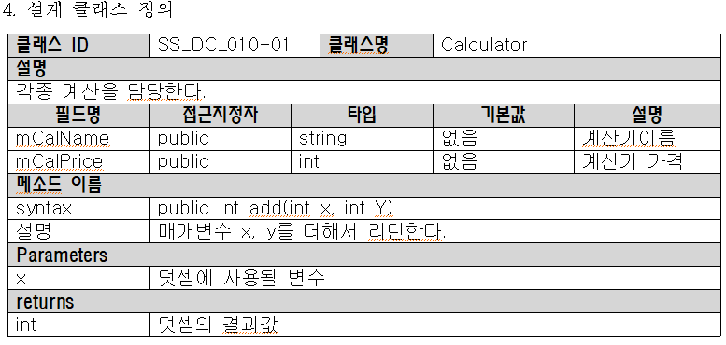
설계

Slide 14
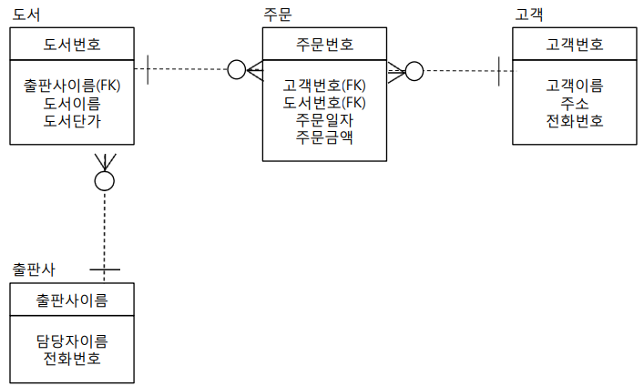
설계
데이터베이스 상세 설계서
Erwin
ER 다이어그램

Slide 15
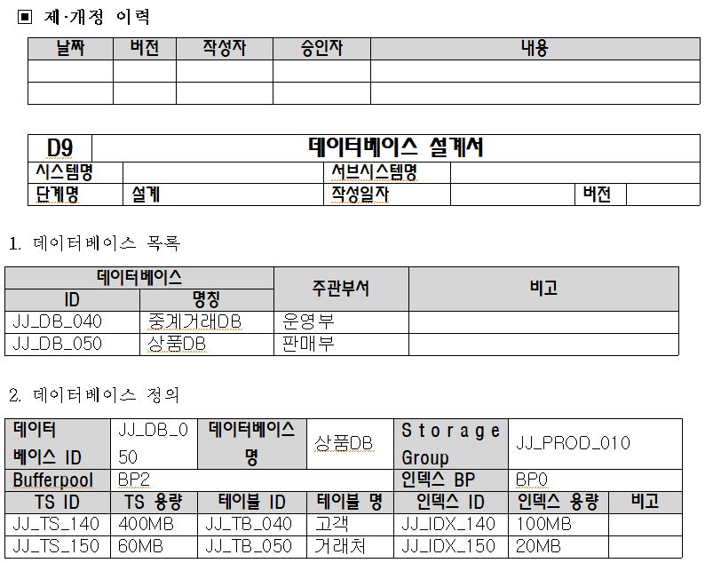
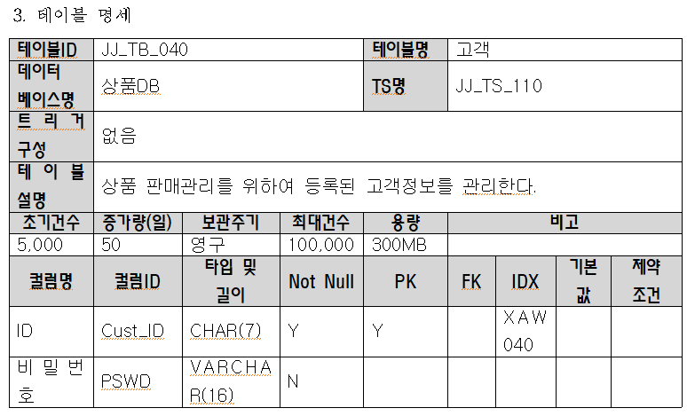
설계

Slide 16
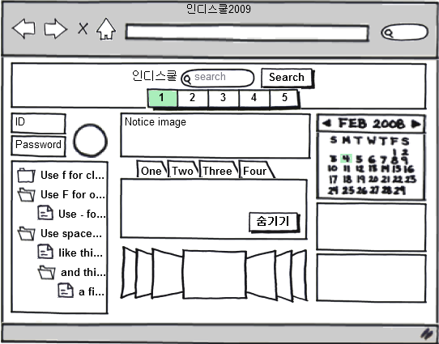
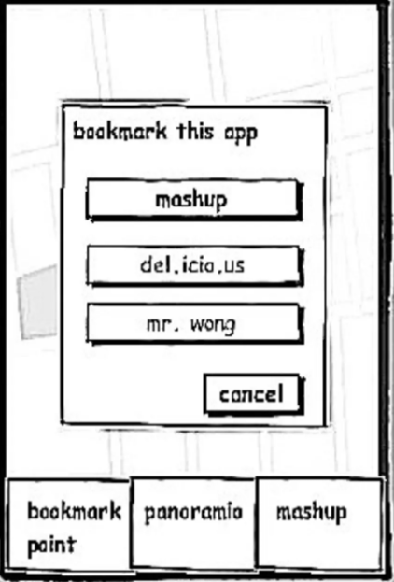
설계
화면 설계서
발사믹 목업
파워 목업
프로토타입 제작

Slide 17
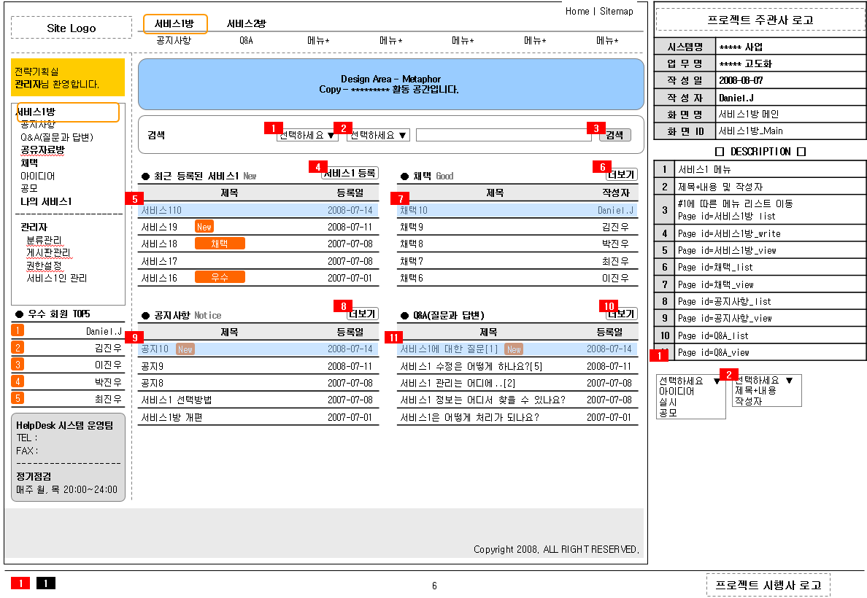
설계
화면설계서

Slide 18
구현
일정 준수
형상관리도구(git, svn등)을 이용한 자료(문서, 소스코드) 공유
설계 문서에 내용대로 구현
네이밍 규칙 준수

Slide 19
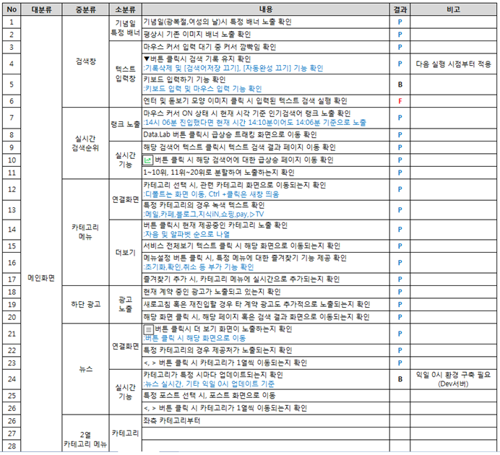
테스트
단위테스트
통합테스트
스트레스 테스트
테스트 도구
Junit
MockMVC

